Slide 1

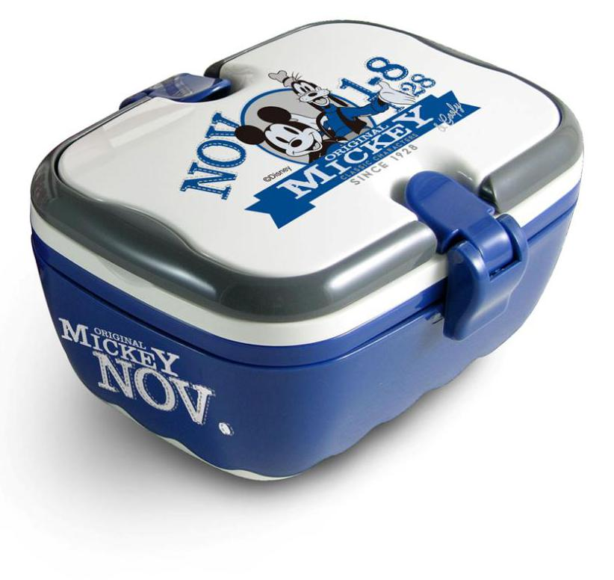
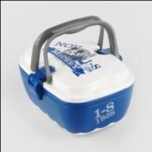
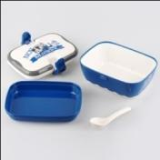
米奇苏格兰餐盒
市场参考价：68.00
批发价： 16.00
型号：DSM-5023
材质：PP
规格:18.5×13.5×9.5cm
装箱明细：30pcs/箱

